Slide 1
KAKO EKRANI MIJENJAJU MOZAK I DJEČJU IGRU
www.udruga-oblacic.hr

Slide 2
UVOD
U zadnjih 20 godina djeca do 18 godina dvostruko više provode vrijeme pred ekranima
Istraživanje u Velikoj Britaniji – djeca od 5-16 godina su u prosjeku 6h dnevno pred raznim ekranima
Agencija za elektroničke medije i UNICEF – djeca do 12 godina provode u prosjeku 3h dnevno ispred televizije

Slide 3
ISTRAŽIVANJE POLIKLINIKE ZA ZAŠTITU DJECE GRADA ZAGREBA I HRABRI TELEFON (2016/17)
90% djece koristi elektroničke uređaje prije spavanja
10% jede uz ekran
56% roditelja daje ekrane djeci kako bi ih zaokupila
25% roditelja navodi kako ne postavljaju nikakva pravila ili ograničenja oko korištenja ekrana

Slide 4
PORAST EMOCIONALNIH TEŠKOĆA
Anksioznost – 5-8x
Depresivnost – 8% u odnosu na 1%
Bespomoćnost – eksternalni lokus kontrole
Suicid – mlađi od 15 god 4x, stariji od 15 god 2x
Narcizam
Cassandra Newson

Slide 5
VREMENA danas SU OPASNIJA I NESIGURNIJA?
Prije...Ekonomski ciklusi i ratovi ili bilo koja vrsta nacionalnih i svjetskih događaja
Anksioznost i depresivnost
Stope anksioznosti i depresije niže za vrijeme Velike depresije, Drugog svijetskog rata, Hladnog rata, turbulentnih 60-ih i 70-ih godina – nego danas, kada su vremena sigurnija, manje opasna.

Slide 6
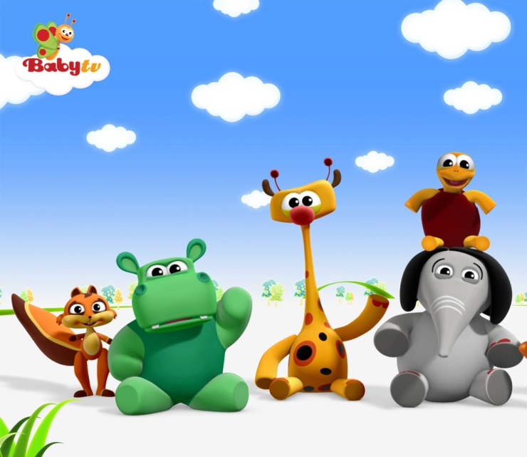
PREDNOSTI EKRANA U PREDŠKOLSKOJ DOBI
Prema mišljenju roditelja:
„Rano svlada engleski jezik.
Ranije nauči slova i brojeve.
Ranije nauči imenovati životinje i boje.
Rano nauči koristiti kompjuterske uređaje.”

Slide 7
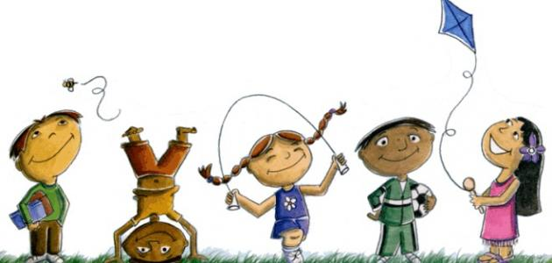
IGRA
Prirodan i univerzalan jezik svakog djeteta
Omogućava učenje o životu i uvježbavanje vlastitih vještina
Pruža djetetu sigurnost i kontrolu
Kroz igru se dijete rješava stresa
Kroz suradničku igru se razvijaju socijalne vještine
Uspostavlja topli odnos sa skrbnikom

Slide 8
PAD SLOBODNE IGRE (1982. – 1997.)
SMANJENJE 35% SLOBODNA IGRA
SMANJENJE 55%
RAZGOVOR S DRUGIMA
POVEĆANJE 19%
TV

Slide 9
Povećanje 18%
Vrijeme u školi
Povećanje 145%
Domaća zadaća
Povećanje 168%
Vrijeme u kupovini s roditeljima

Slide 10
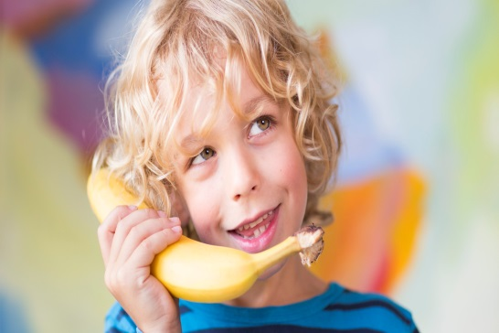
SIMBOLIČKA IGRA I EKRANI
Djeca pretjerano izložena ekranima imaju slabije razvijenu simboličku igru!
2 razloga: - manje vremena za igranje, za razvoj i vježbanje vještine igranja
- nisu naučila igrom rješavati frustraciju izazvanu dosadom
Poruka mozgu : „ Ne trebati igra da bi se razvijao”
Izostaje ključan evolucijski korak za razvoj!
Posebno vidljivo kod djece koja se uopće nemaju prilike igrati

Slide 11
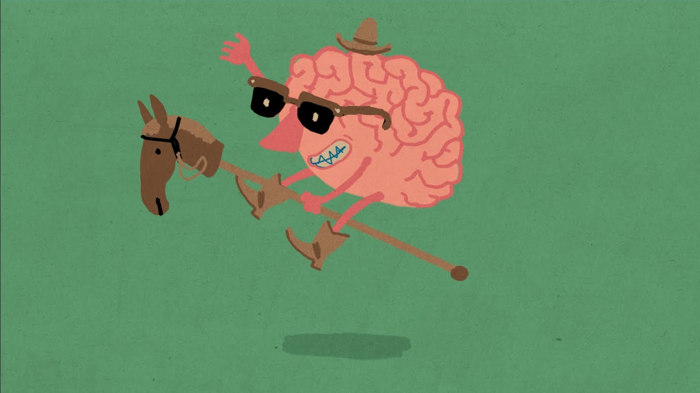
Igra i mozak
Goldstein
Potiče rast mozga, stvara neuronske veze
Poboljšava socijalnu prilagodbu i kogniciju
Panksepp
Igra stimulira proizvodnju neurotrofnog moždanog faktora
Uspio povećati masu mozga životinja s 2h igre dnevno
Wang
Rast neurona u hipokampusu (bitno za pamćenje)
Sutton – Smith
Igra uči kako učiti, kako razmišljati i kako rješavati probleme (solving skills)
Djeca koja se nemaju prilike igrati ne razvijaju neuronske veze

Slide 12
Brown
Igra povećava emocionalnu fleksibilnost i samopouzdanje, smanjuje stres i anksioznost
Poboljšava neverbalne vještine, pažnju i prvrženost
40 studija – igra poboljšava kreativno rješavanje problema, kooperativno ponašanje, logičko mišljenje, IQ i vršnjačku popularnost.
Unaprijeđuje djetetove prirodne kapacitete povećavajući prilagodljivost, jezično-govorne vještine, smanjujući socioemocionalne probleme (Fisher).

Slide 13
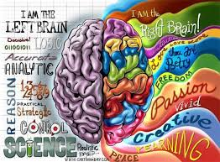
Kognitivni razvoj i igra
Isti kognitivni procesi kao i kod učenja
Schulz – čitanje, govor i matematika ovise o djetetovom kapacitetu korištenja simbola.
„Kao da” igre u ranom djetinjstvu utječu na predvještine čitanja u vrtiću (Katz)
Vidjeti:
Kreativnost – eksperiment (Howard-Jones)
Roditelj-dijete igra (Power)

Slide 14
Jezik i simbolička igra
Hijerarhijske strukture u igri se pojavljuju paralelno s kombinacijama sintakse u jeziku (McCune)
Imaju sličan razvojni put, od pojedinačnih do povezanih sekvenci (Piaget; Zittoun)
Socijalna igra je povezana s metakognicijom i samoregulacijom (u kontekstu škole i učenja) (Whitebread)
Razvoj simboličke igre do 5.godine, povezano s verbalnim razumijevanjem u školskoj dobi (Stagnitti)

Slide 15
Jezik i simbolička igra
Finska (Lyytinen) – igra s 14 mjeseci predviđa razvoj jezika s 2 godine
Koriste se slične strukture mozga
Socijalna igra podrazumijeva komunikaciju i imitaciju – razvija metakomunikaciju (Goldstein)
Rydland – socijalna igra i komunikacija u dobi od 4 godine predviđa verbalno razumijevanje u 1. razredu osnovne škole.

Slide 16
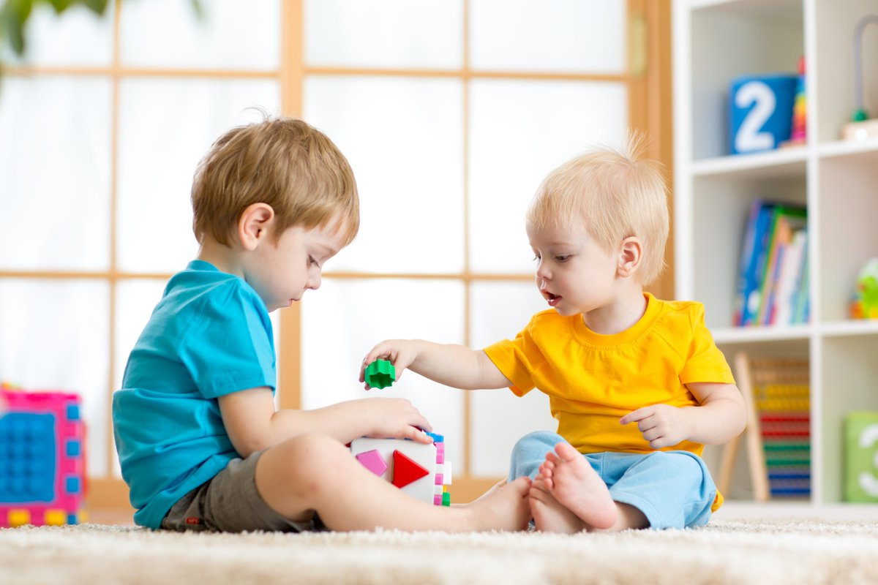
Dječje igre nisu samo igre, nego ih treba smatrati ozbiljnom dječjom djelatnošću.
Michael Eyquem de Montaigne

